Slide 1
PITTSBURGH KÖPRÜLERİ VERİ SETİNİN DECISION TREE İLE SINIFLANDIRILMASI
Kerem Ersu

Slide 2
Pittsburgh Köprüleri Veri Seti
Örnek Sayısı: 108
Öznitelik Sayısı: 13
Bağışlanma Tarihi: 01.08.1990
Kategorik ve numerik özniteliklerden oluşmaktadır.

Slide 3
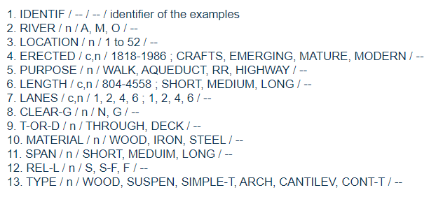
Öznitelikler

Slide 4
Kategorik ve Numerik Öznitelikler
Öznitelik | Türü
Id | Numerik
River | Kategorik
Location | Numerik
Erected | Kategorik
Purpose | Kategorik
Length | Kategorik
Lanes | Kategorik
Clear-G | Kategorik
Through or Deck | Kategorik
Material | Kategorik
Span | Kategorik
Rel-l | Kategorik
Type | Kategorik

Slide 5
Kullanılan Teknolojiler
Python Programlama Dili
Pandas Kütüphanesi
Numpy Kütüphanesi
Matplotlib Kütüphanesi
Seaborn Kütüphanesi
Scikit Learn Kütüphanesi
Missingno Kütüphanesi

Slide 6
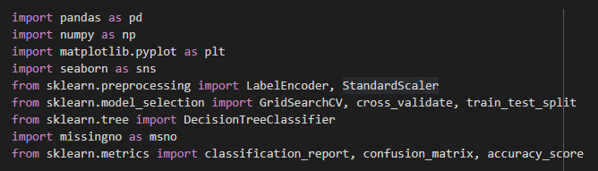
Kütüphanelerin Import Edilmesi

Slide 7
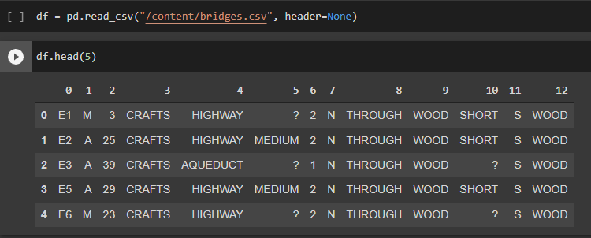
Veri Setinin Okunması ve İlk 5 Örneğin Yazdırılması

Slide 8
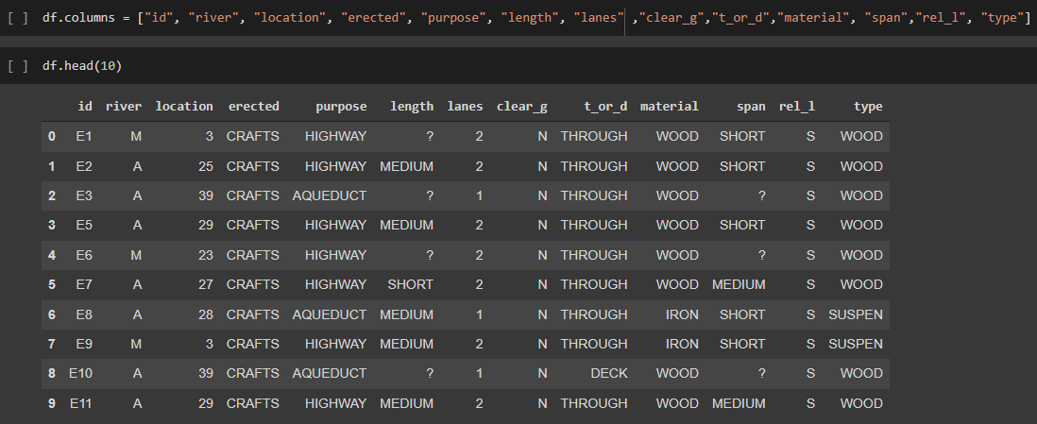
Sütunların Eklenmesi ve İlk 10 Örneğin Yazdırılması

Slide 9
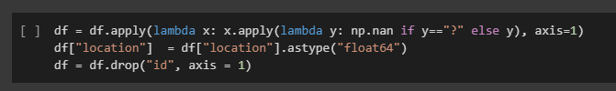
Eksik Olan Değerler
Eksik olan yani veri setinde ? olarak gözüken veriler NaN olarak ayarlandı böylece veri seti üzerinde işlem yapılabildi.
Ayrıca işlenmesi gereksiz olan id niteliği düşürüldü.

Slide 10
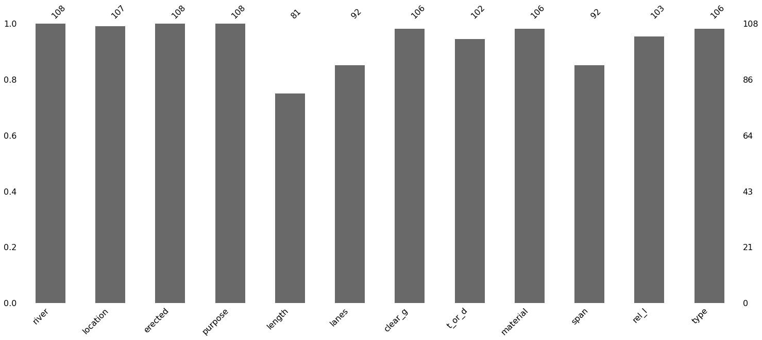
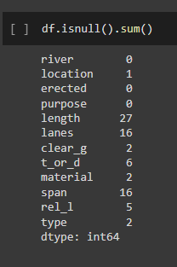
Eksik Değer Analizi

Slide 11
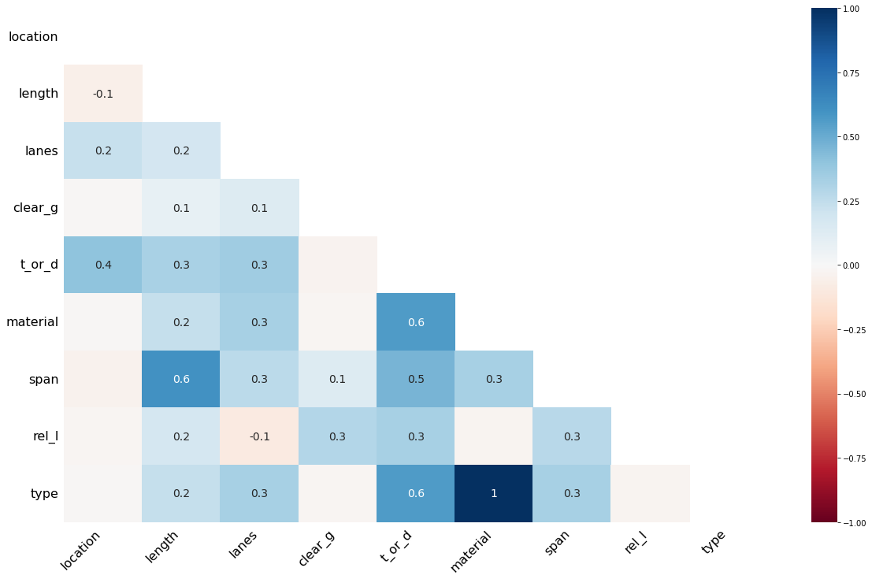
Eksik Verilerin Korelasyonunun Heatmaple Gösterimi

Slide 12
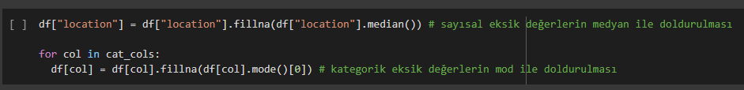
Eksik Verilerin Doldurulması
Eksik sayısal veriler medyan ile doldurulmuştur.
Kategorik veriler ise mod ile doldurulmuştur.

Slide 13
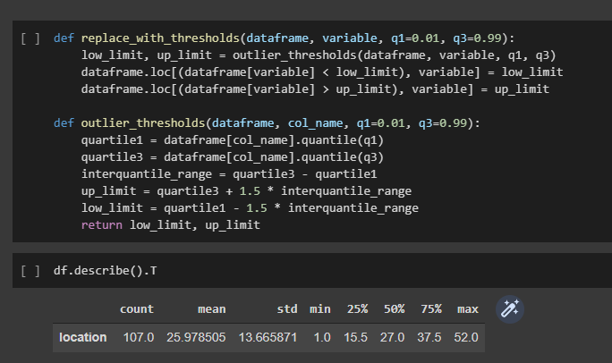
Aykırı Değer Analizi – Numerik

Slide 14
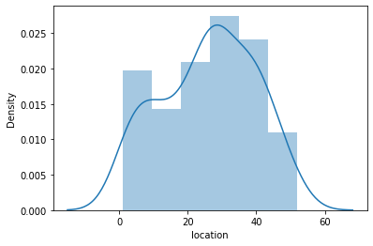
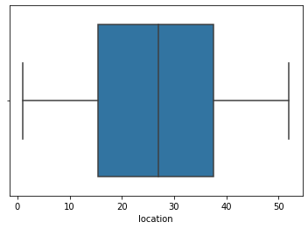
Aykırı Değer Analizi - Numerik

Slide 15
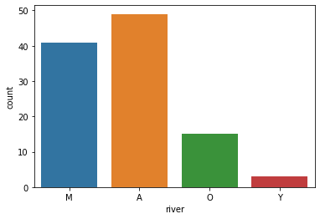
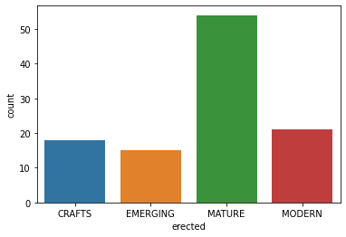
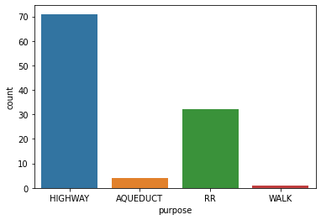
Aykırı Değer Analizi – Kategorik

Slide 16
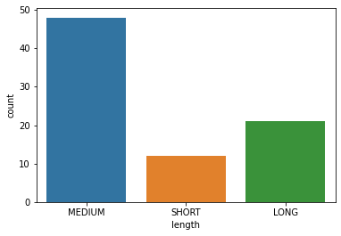
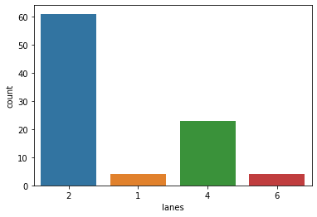
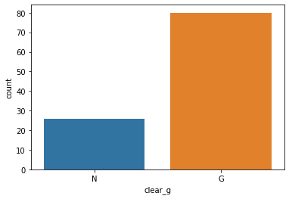
Aykırı Değer Analizi – Kategorik

Slide 17
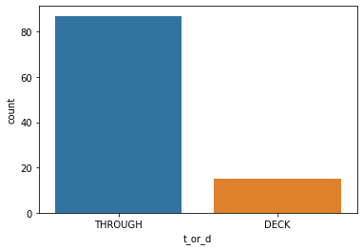
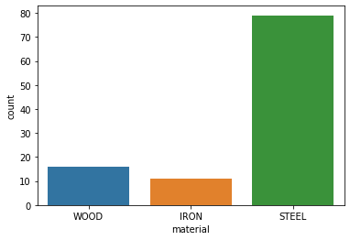
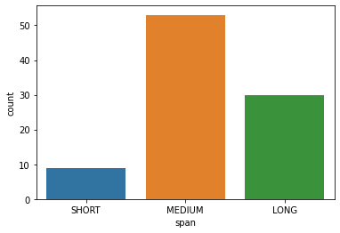
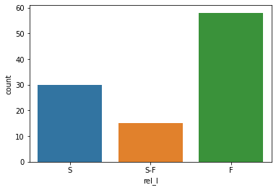
Aykırı Değer Analizi – Kategorik

Slide 18
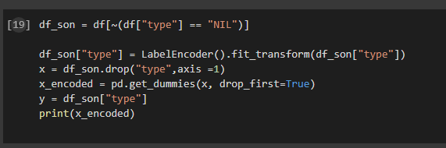
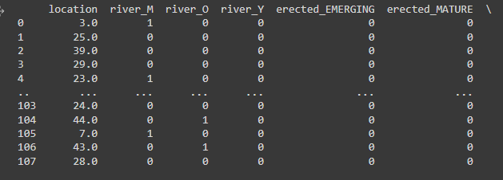
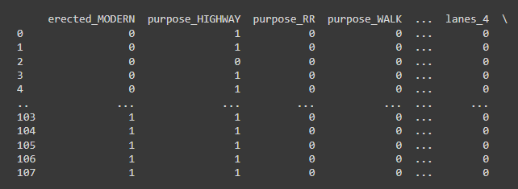
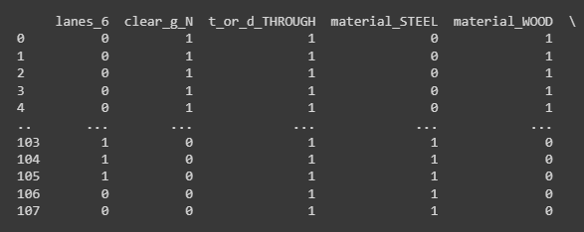
Veri Setinin Test ve Train Olarak Ayrılması

Slide 19
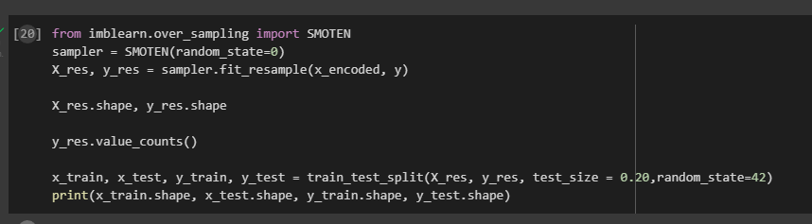

Oversampling İşlemi
Oversampling işlemi, kullanılan veri sayısının artırılması için yapılan sentetik bir veri artırma yöntemidir.

Slide 20

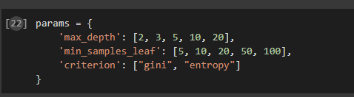
Model Oluşturulması ve Model Parametre Optimizasyonu İşlemi

Slide 21
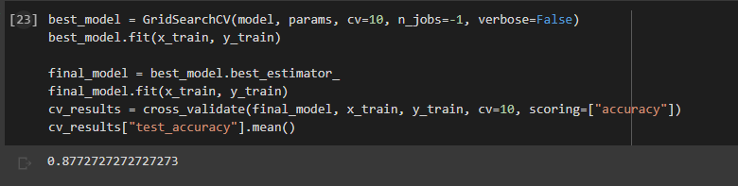
K-Fold Cross Validation ve GridSearchCV Uygulanması

Slide 22
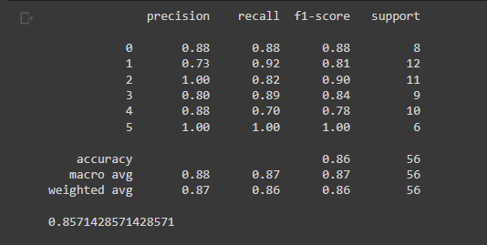
Tahminleme ve Sonuçların Değerlendirilmesi

Slide 23
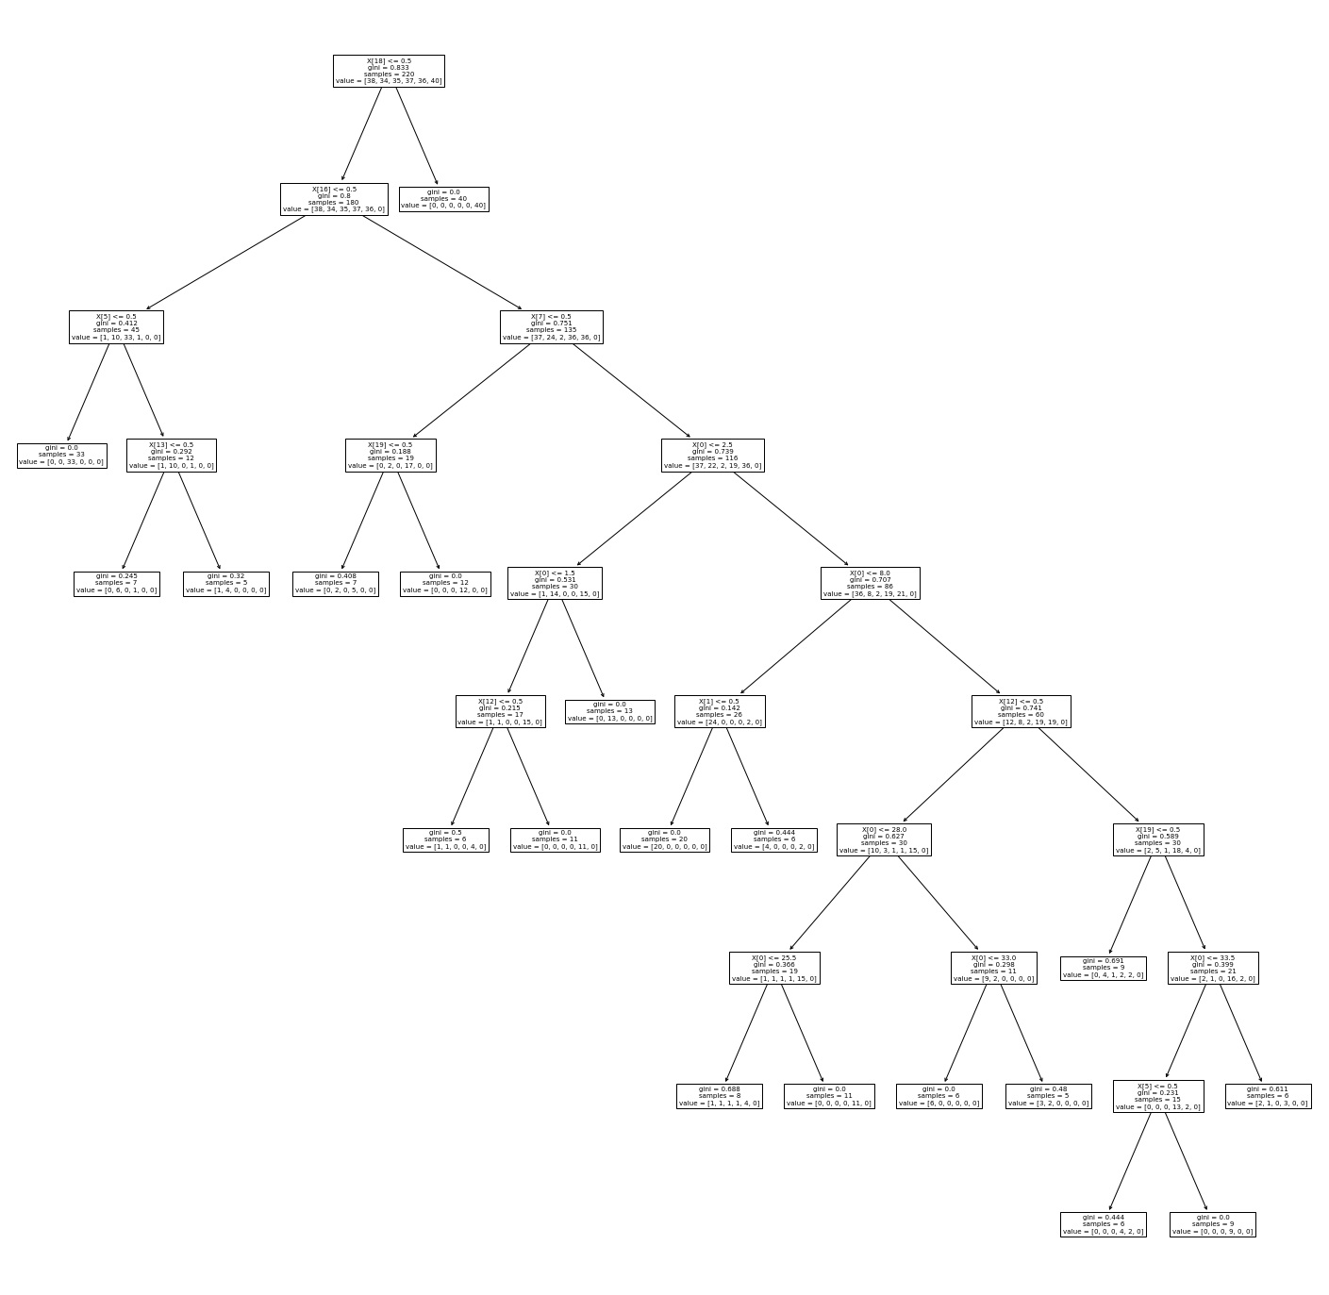
Karar Ağacının Görselleştirilmesi

Slide 24
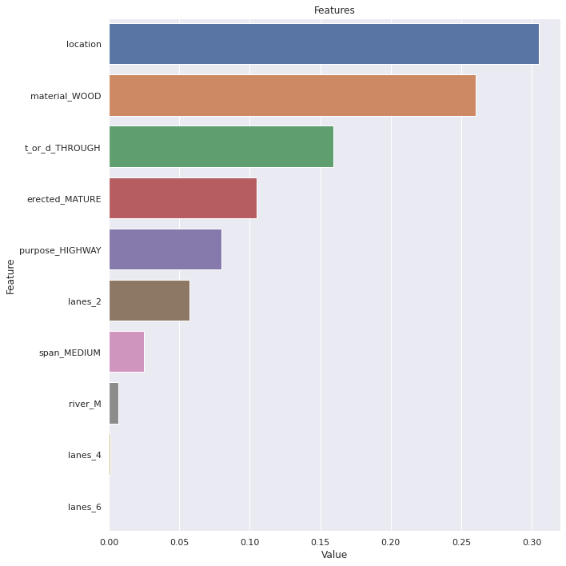
Modelin Öznitelik Önem Değeri

